Slide 1

КИНЕТИКА НАГРЕВА УГЛЕЙ СКЛОННЫХ И НЕ СКЛОННЫХ К САМОВОЗГОРАНИЮ
Авторы:
акад. РАН Захаров Валерий Николаевич
д.т.н. Малинникова Ольга Николаевна
асп. Докучаева Анастасия Игоревна
Москва, 2022
Notes:
–

Slide 2
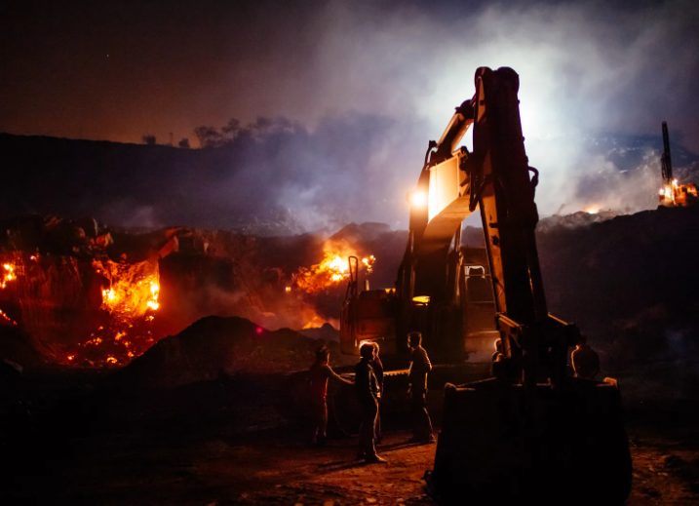
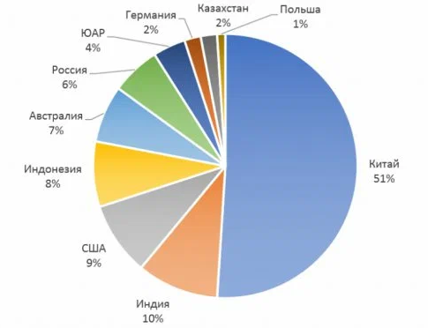
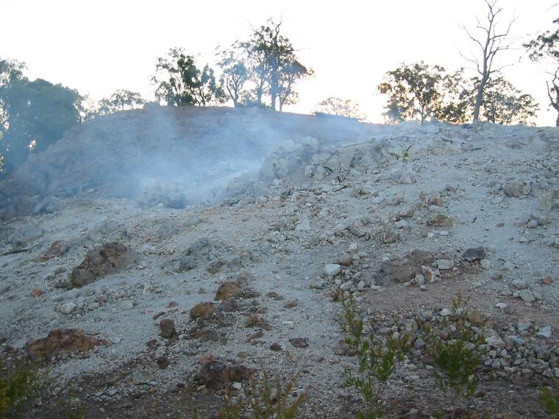
АКТУАЛЬНОСТЬ ПРОБЛЕМЫ САМОВОЗГОРАНИЯ УГЛЯ
Шахта Индии. Ист. фото: http://life-yes.ru
Горящая гора. Австралия. Ист. фото: https://wanderingdanny.com/
Статистический обзор мирового рынка энергетики BP 2021 года
Notes:
–

Slide 3
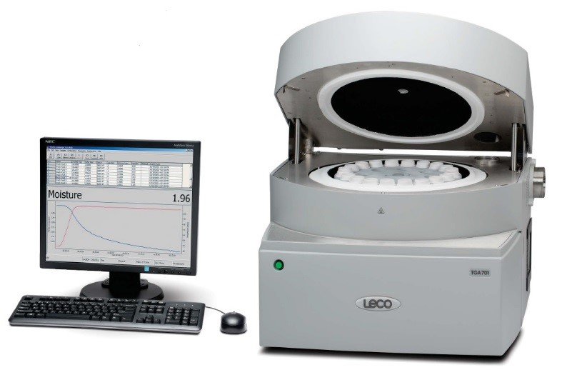
ОПРЕДЕЛЕНИЕ СКЛОННОСТИ УГЛЕЙ К САМОВОЗГОРАНИЮ
Термогравиметрический метод анализа (ТГА)
позволяет фиксировать изменение массы образца во времени с ростом температуры
подходит для изучения процессов на стадии низкотемпературного окисления углей
вычисления кинетических параметров на стадии окисления
Проблемы применения метода ТГА в качестве самостоятельного метода определения склонности углей к самовозгоранию:
результаты анализа зависят от вводных параметров;
противоречивость результатов в зоне высоких температур
Notes:
–

Slide 4
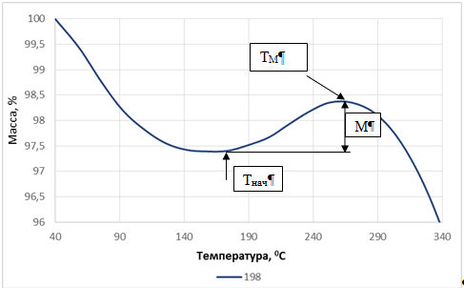
ЭКСПЕРИМЕНТ
Проведены опыты по выбору скорости нагрева образцов углей в выбранном диапазоне температур. Было исследовано поведение образцов углей из Печерского угольного бассейна, склонных (№ 195, 196, 197, 198) и не склонных к самовозгоранию (№ 183, 184, 185) при скоростях нагрева 3, 5 и 10 ⁰С/мин с постоянной скоростью нагрева до 1000 ⁰С. Технический анализ показал схожие результаты для склонных и не склонных к самовозгоранию углей
M = m(TM) – m(Tнач)
TМ – температура, соответствующая максимальному приросту массы, °С;
m(TM) – масса образца при температуре TM, %;
Tнач – температура, при которой начинается набор массы, °С;
m(Tнач) – масса образца при температуре Tнач, %.
Notes:
–

Slide 5
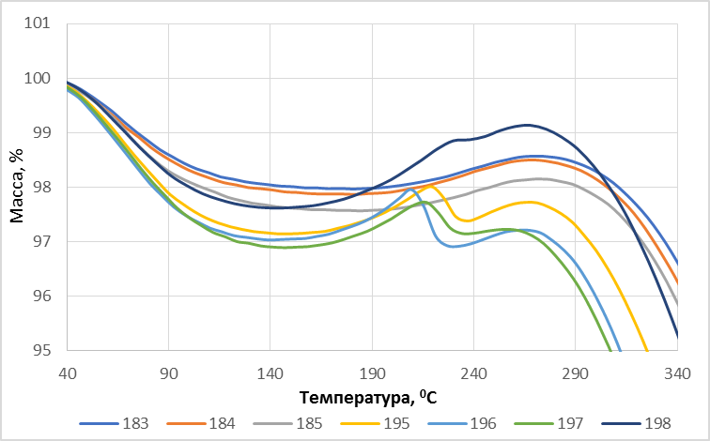
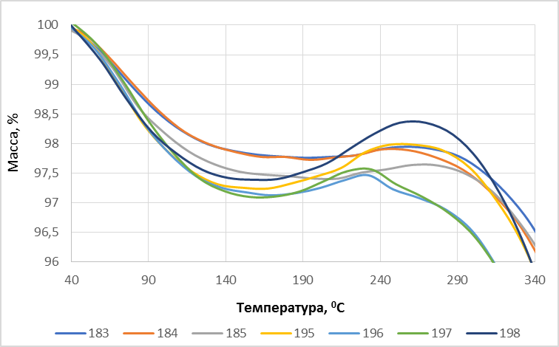
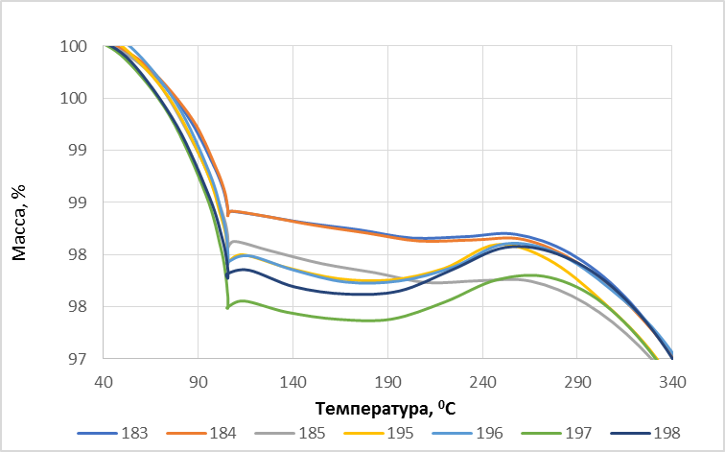
ТЕРМОГРАВИМЕТРИЧЕСКИЕ ЗАВИСИМОСТИ ОБРАЗЦОВ
Скорость нагрева 3 ̊С/мин
Скорость нагрева 5 ̊С/мин
Скорость нагрева 10 ̊С/мин
Notes:
–

Slide 6
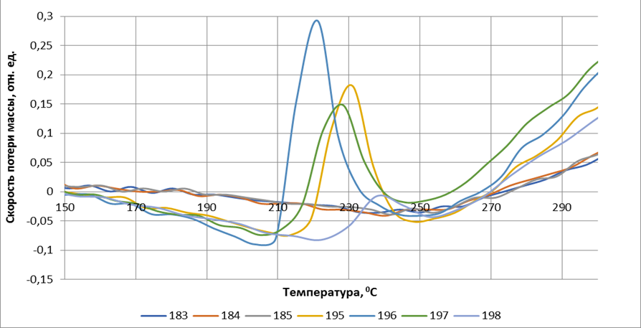
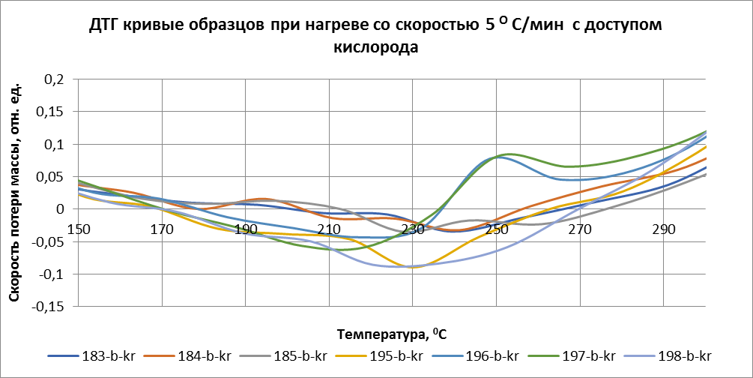
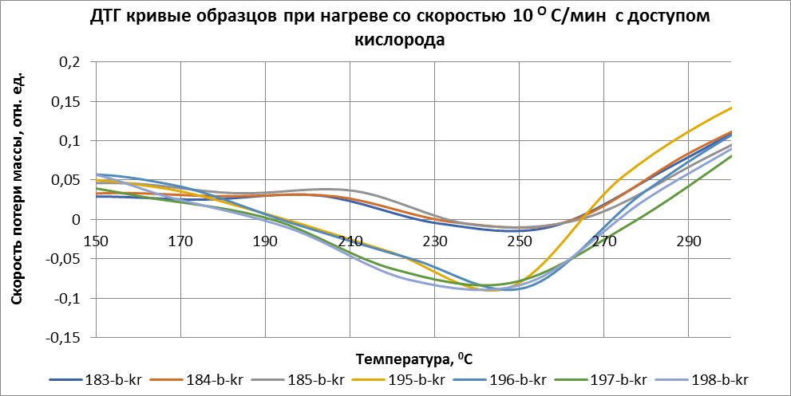
СКОРОСТИ ИЗМЕНЕНИЯ МАССЫ ОБРАЗЦОВ
Скорость нагрева 3 ̊С/мин
Скорость нагрева 5 ̊С/мин
Скорость нагрева 10 ̊С/мин
Notes:
–

Slide 7
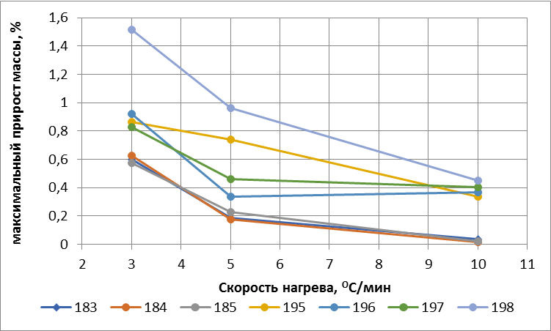
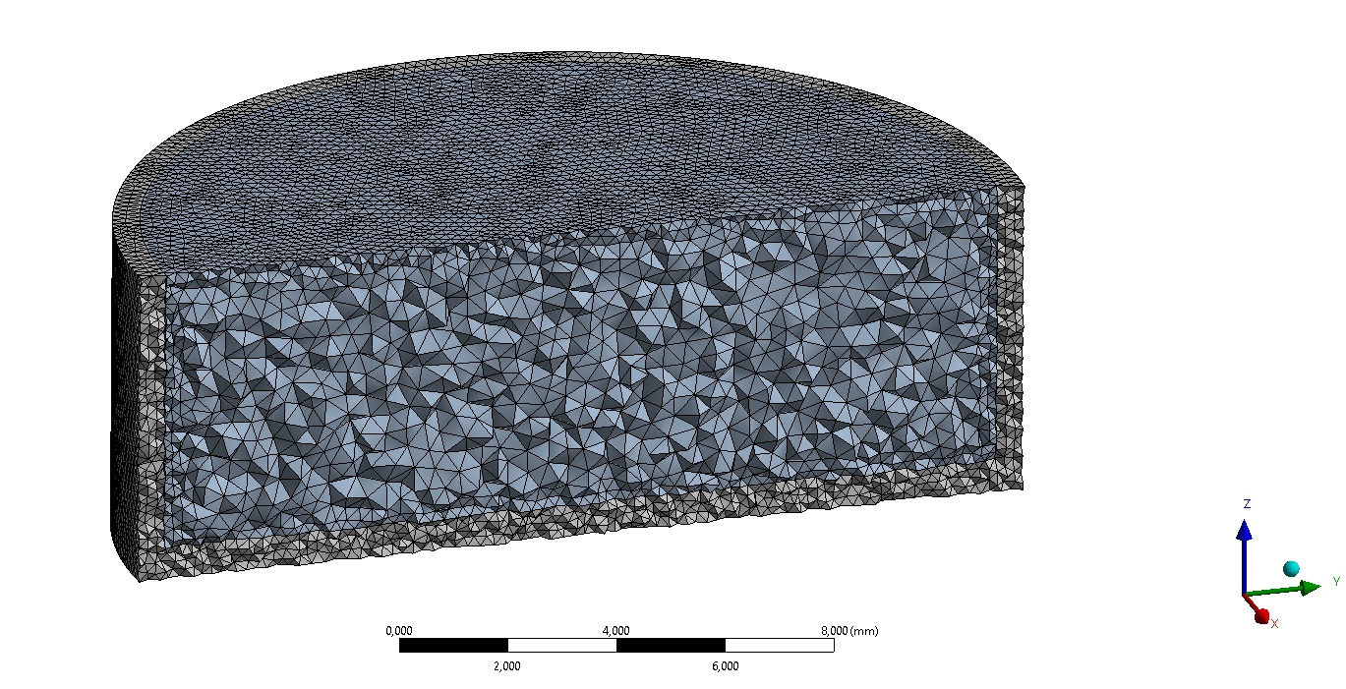
РЕЗУЛЬТАТЫ ТГА И МОДЕЛЬ ОБРАЗЦА УГЛЯ
Уголь, фракция < 0,2 мм, разрез модели
Notes:
–

Slide 8
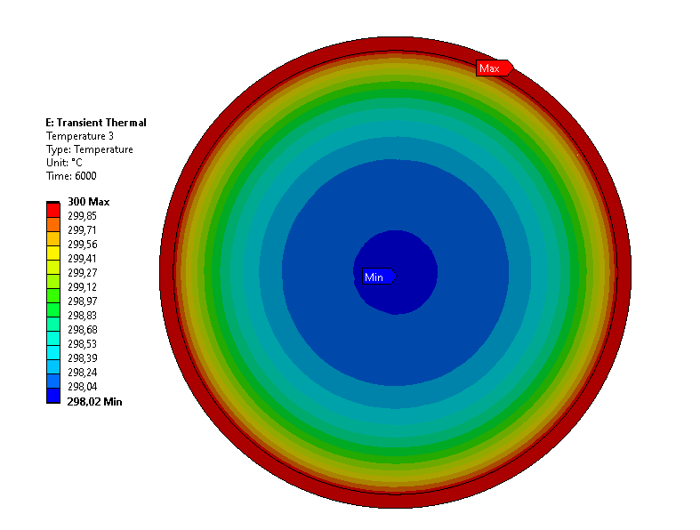
МОДЕЛИРОВАНИЕ РЕЗУЛЬТАТОВ ТГА ПРИ СКОРОСТИ НАГРЕВА 3 ̊С/МИН
б)
Распределение температуры по диаметру модели на половине высоты тигля при нагревании со скоростью 3 ̊С/мин, когда на внешних стенках температура достигает 300 ̊С (100 мин нагревания)
а)
б)
Notes:
–

Slide 9
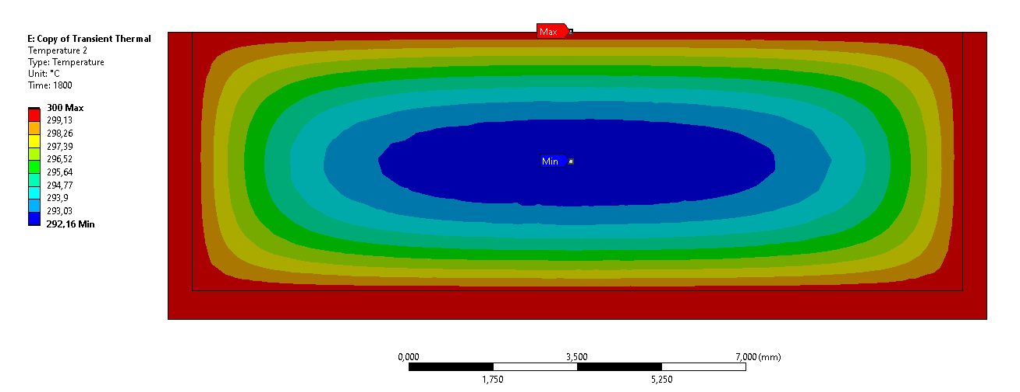
МОДЕЛИРОВАНИЕ РЕЗУЛЬТАТОВ ТГА ПРИ СКОРОСТИ НАГРЕВА 10 ̊С/МИН
Распределение температуры по высоте модели в сечении, проходящем через центр тигля при нагревании со скоростью 10 ̊С/мин, когда на внешних стенках температура достигает 300 ̊С (30 мин нагревания)
Распределение температуры по диаметру модели на половине высоты тигля при нагревании со скоростью 10 ̊С/мин, через 1800 с (30 мин) нагревания
Notes:
–

Slide 10
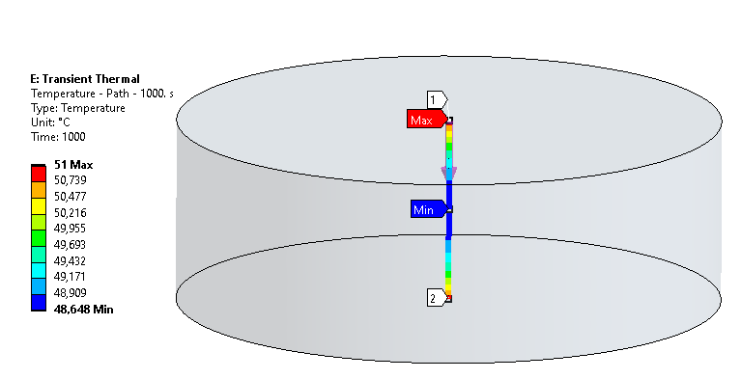
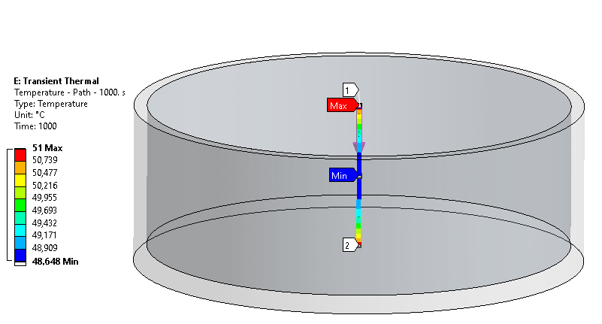
РАСПРЕДЕЛЕНИЕ ТЕМПЕРАТУРЫ ПРИ НАГРЕВЕ СО СКОРОСТЬЮ 3 ̊С/МИН
Распределение температуры по высоте модели в сечении, проходящем через центр тигля при нагревании со скоростью 3 ⁰С/мин, через 1000 с нагревания
Распределение температуры по высоте модели в сечении, проходящем через центр тигля при нагревании со скоростью 3 ⁰С/мин, через 1000 с нагревания. Показаны стенки тигля
Notes:
–

Slide 11
ЗАКЛЮЧЕНИЕ
В результате эксперимента были выявлены следующие закономерности.
Скорость нагрева образца оказывает существенное влияние на все показатели склонности угля к самовозгораемости и на критерии разделения углей на категории склонных и не склонных к самовозгоранию.
С увеличением скорости нагрева количество сорбированного кислорода (без сгорания) М уменьшается.
Для образцов углей, не склонных к самовозгоранию, величина М не превышает значения 0.6 % при скорости нагрева 3 ⁰С/мин, 0.2 % при 5 ⁰С/мин и при скорости нагрева 10 ⁰С/мин составляет сотые доли процента.
Для образцов углей, склонных к самовозгоранию, величина М при скоростях нагрева 3, 5 и 10 ⁰С/мин соответственно равна или больше 1, 0.6 и 0.4 % от исходной массы образца.
Для образцов углей, склонных к самовозгоранию, средняя температура начала реакции (Т_{нач}) составляет 140, 162 и 173 ⁰С, при скорости нагрева 3, 5 и 10 ⁰С/мин; для не склонных к самовозгоранию реакция окисления начинается в среднем при 180, 199 и 205 ⁰С соответственно.
Notes:
–

Slide 12
ЛИТЕРАТУРНЫЕ ИСТОЧНИКИ
Veselovsky V.S., Physical foundations of spontaneous combustion of coal and ores, Moscow, 1972, (In Russ.).
Mohalik N. K., Lester E. & Lowndes I. S., Application of TG technique to determine spontaneous heating propensity of coals, Journal of Thermal Analysis and Calorimetry, 2020, No. 143, P. 185–201.
Avila C., Wu T., Lester E., Estimating the Spontaneous Combustion Potential of coals using thermogravimetric analysis, Energy and fuels, 2014, No. 28, P. 1766-1773.
Mohalik N.K., Lester E., Lowndes I.S., Review of experimental methods to determine spontaneous combustion susceptibility of coal – Indian context, International Journal of Mining, Reclamation and Environment, 2015, Vol. 31, No. 5, P. 301-332.
Notes:
–

Slide 13
БЛАГОДАРИМ ЗА ВНИМАНИЕ!
Notes:
–

